Slide 1


Frage des Tages
Wasser ist die einzige Substanz auf der Erde, die natürlicher-weise in drei Formen gefun-
den wird.
Stimmt das?

Slide 2
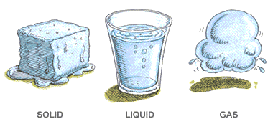
Richtig (fest, flüssig und gasförmig)

Slide 3
Frage des Tages
Reguliert Wasser die Erd-Temperatur?
Richtig?

Slide 4
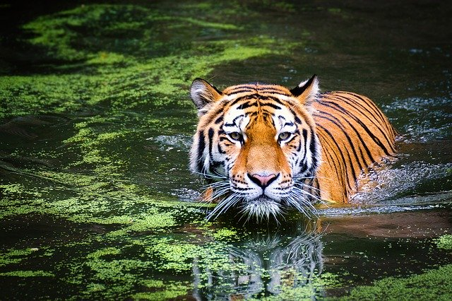
Ja, es ist ein natürlicher Isolator.

Slide 5
Frage des Tages
Wie hoch ist der Anteil von Wasser im menschlichen Körper?
Wie viel der Erd-Oberfläche ist
von Wasser bedeckt?
Rate mal.

Slide 6
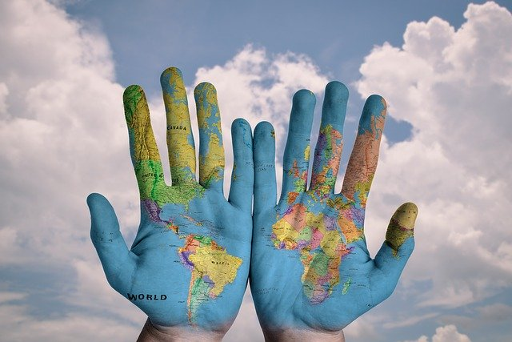
66% des menschlichen Körpers bestehen aus Wasser.
80% der Erd-Oberfläche ist Wasser.

Slide 7
Frage des Tages
Wie viel des Wassers auf der Erde ist zum Trinken geeignet?

Slide 8
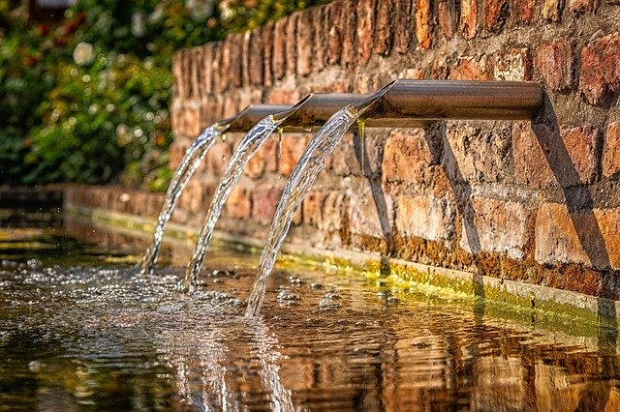
1%
Frischwasser macht nur einen sehr kleinen Teil allen Wassers auf der Erde aus. Obwohl fast 70% der Erde von Wasser bedeckt sind, sind nur 2,5% davon Frischwasser. Der Rest ist salziges Wasser der Ozeane. Und von unserem Frischwasser sind sogar nur 1% gut erreichbar,
der restliche Teil ist in Gletschern
und Schneefeldern eingeschlossen.

Slide 9
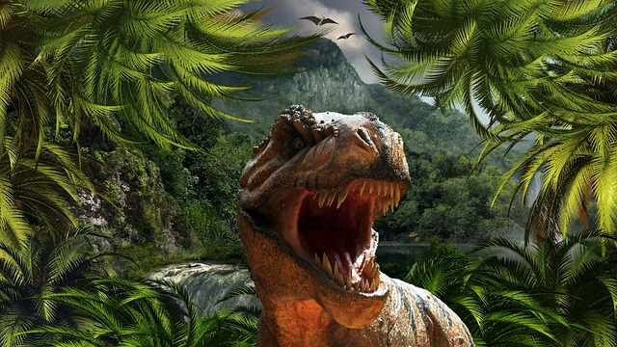
Frage des Tages
Kann es sein, dass ich Wasser trinke, dass einmal Teil eines Dino-
sauriers war?

Slide 10
Richtige Antwort: Ja
Wasser wird ständig recycelt.

Slide 11
Frage des Tages
Wie viel Wasser wird durchschnittlich bei einer 5-minütigen Dusche verbraucht?

Slide 12
Es wird geschätzt, dass beim Duschen 9,5 Liter Wasser PRO MINTUTE verbraucht werden.
Das sind 76 Liter Wasser beim durchschnittlichen Duschen!

Slide 13
Frage des Tages
Wie viel Wasser wird durchschnittlich beim Abwaschen von Geschirr mit der Hand gebraucht?

Slide 14
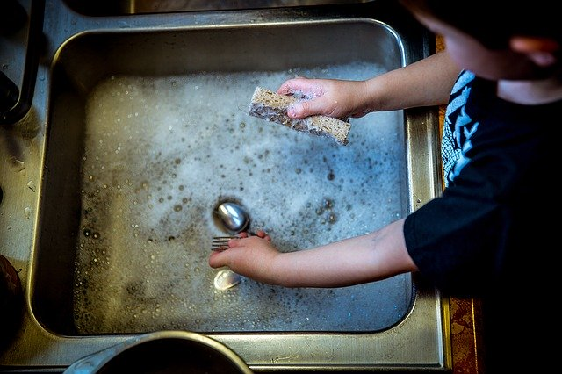
35-80 Liter

Slide 15
Frage des Tages
Welchen Anteil Wasser erhalten Menschen typischerweise durch
ihre Lebensmittel?

Slide 16
Richtige Antwort: 20%
Die Durchschnitts-Person erhält ca. 20% ihres täglichen Wasserbedarfs durch Lebensmittel. Ein Apfel hat 65% Wasser. Bananen haben 70% Wasser. Broccoli hat ca. 90% Wasser. Sogar Lebensmittel, die du nicht als feucht ansiehst – eine Scheibe Weißbrot (40% Wasser), Rinderfleisch (53%), Käse (28%) – unterstützen bei der Wasseraufnahme.

Slide 17
Frage des Tages
Die Menge an Flüssigkeit, die du brauchst, um gut hydriert zu sein, hängt ab von:
a. Deinem Alter
b. Deiner Gesundheit
c. Dem Wetter
d. Allen drei genannten Aspekten

Slide 18
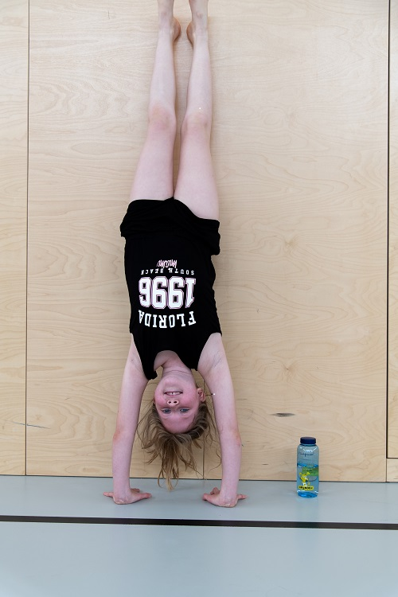
Richtige Antwort: d
Wie viel Flüssigkeit du benötigst, hängt von mehreren Aspekten ab, die umfassen:
Alter: Kinder benötigen viel Flüssigkeit; sie können viel schneller dehydrieren als Erwachsene. Ältere Menschen können mehr Flüssigkeit benötigen aufgrund ihrer Gesundheit oder weil sie ihren Durst übersehen.
Geschlecht: Männer benötigen mehr Flüssigkeit als Frauen. (Und schwangere Frauen benötigen mehr Flüssigkeit als andere Frauen.)
Gewicht: Schwerere Menschen benötigen mehr Wasser.
Gesundheit: Umstände wie Diabetes, Mukoviszidose und Nierenschwäche können die benötigte Flüssigkeitsmenge erhöhen.
Umwelt: In extremen Wetterbedingungen benötigst du mehr Wasser (besonders warmes, feuchtes oder kaltes Wetter) und in hohen Höhenlagen.

